Slide 1
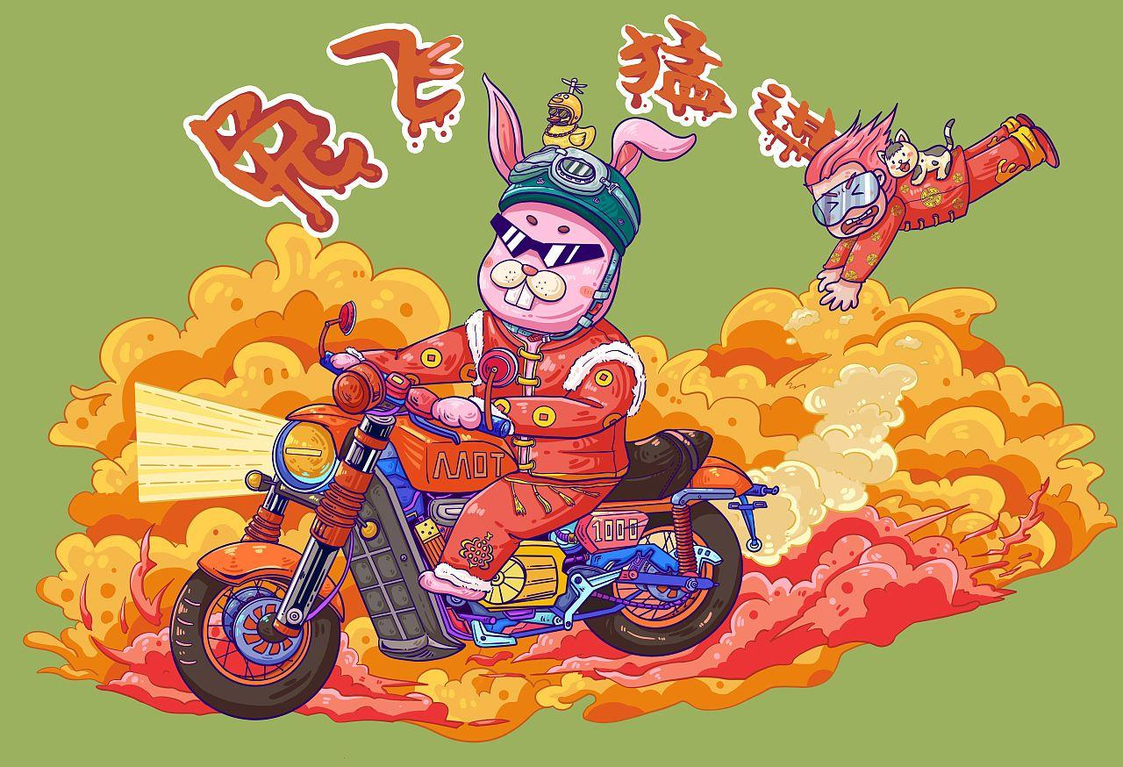
兔飞猛进 玩转新春
NEW YEAR EVENY PLANNING
2023年2月份主题暖场活动方案

Slide 2
活动概况
Future work plan
活动主题：兔飞猛进 玩转新春
—— 地产项目2023年主题暖场活动方案
活动时间：2023年
活动地点：项目销售中心+示范区
参与人员：邀约客户、意向客户、媒体单位、到访客户
活动内容：潮极新年范 民俗趣玩季、莫负佳期 幸福时光、
万福如意 食神驾到、花灯贺岁 潮拜元宵

Slide 3
活动排期
Problems and Solutions
1
2
3
4
第一周暖场
第二周暖场
第三周暖场
第四周暖场
潮极新年范 民俗趣玩季
奇妙绕线画
新春粮食画
潮玩立体画
财来运转
潮玩新年范
幸运红包墙
莫负佳期 幸福时光
······
详细内容见后面
万福如意 食神驾到
······
详细内容见后面
花灯贺岁 潮拜元宵
······
详细内容见后面

Slide 4
第一周暖场活动
潮极新年范 民俗趣玩季

Slide 5
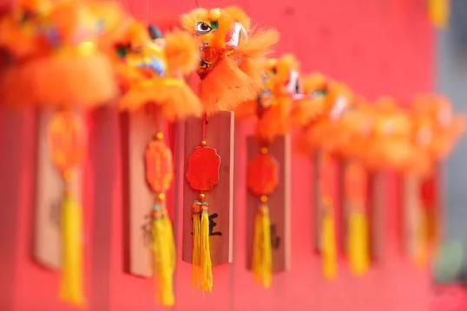
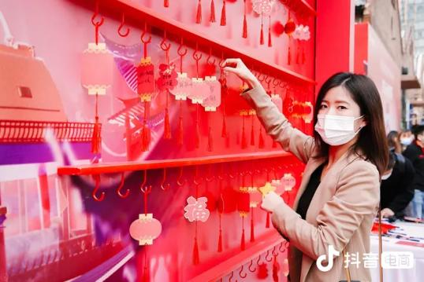
来宾签到
来宾现场签到，领取签名牌，登记个人信息，现场感受新春节日氛围。

Slide 6
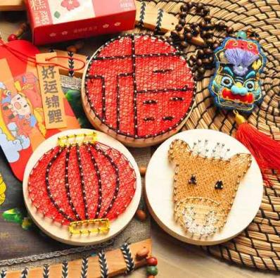
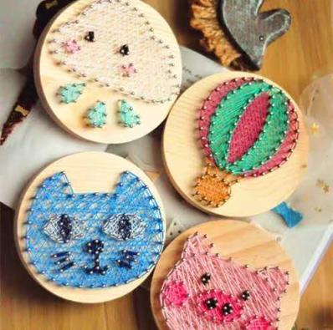
奇妙绕线画
现场准备兔年主题钉子绕线画，在木板上用钉子钉出图案，随后用彩色线进行缠绕，做出不一样的年画。

Slide 7
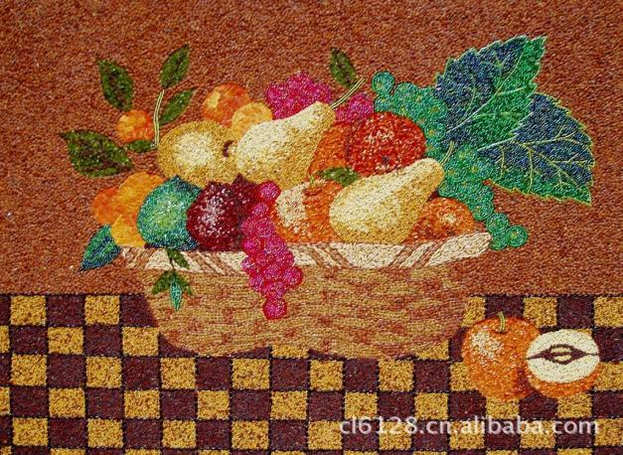

新春粮食画
一粒粒粮食播撒在土地上那是"万物生机"，一粒粒粮食粘贴在木板上，那就是"中国艺术"！ 五谷杂粮 粮食画，看着平日外形普通的粮食，在您的巧手中变得充满生命力，相信您不会错过这神奇画面的诞生

Slide 8
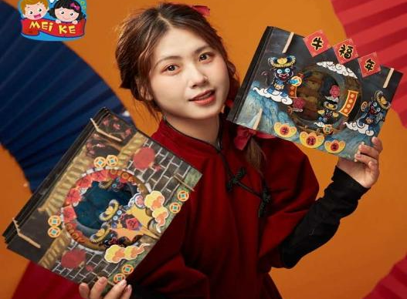
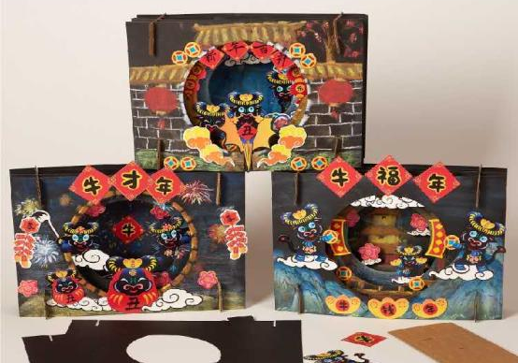
潮玩立体画
适合挂在家里墙上的立体画竟然这么简单,快学起来吧，兔年彩绘立体画，先进行彩绘，随后进行组装，新春氛围一下子就出来了。

Slide 9
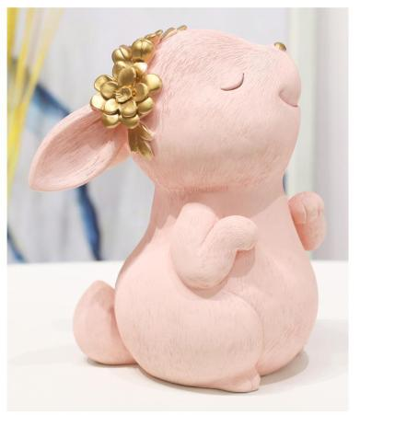
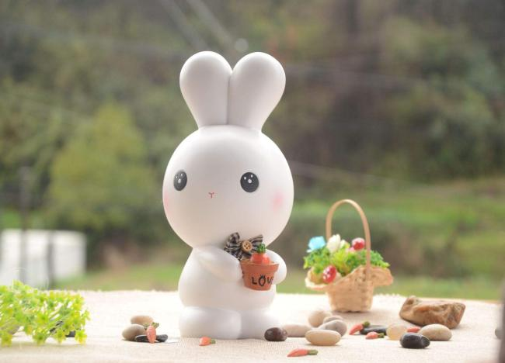
财来运转
现场准备多种兔年主题存钱罐白胚，现场进行彩绘，不仅能存钱还能作为装饰品。将各种各样的兔兔专属图案，绘制在你喜欢的图案。

Slide 10
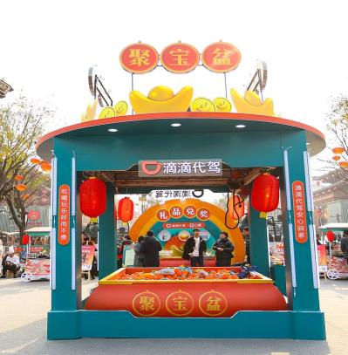
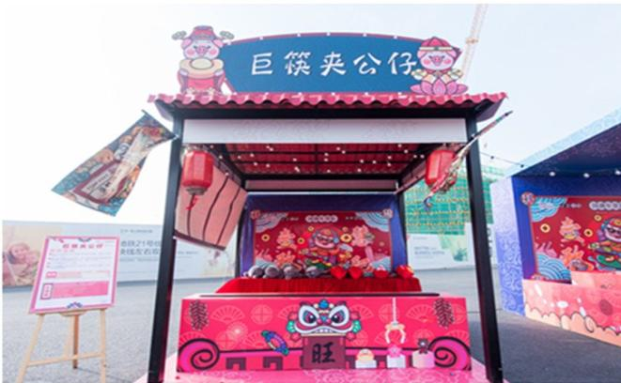
潮玩新年范
营销中心现场设置聚宝盆真人娃娃机和巨筷夹公仔，通过这样的方式，赢取新年零食和新年小兔玩偶。

Slide 11
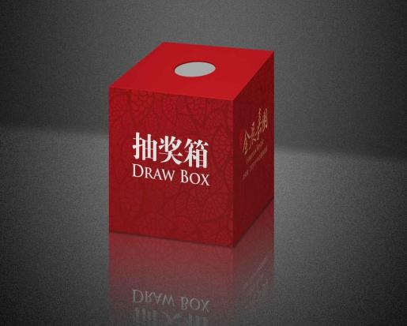
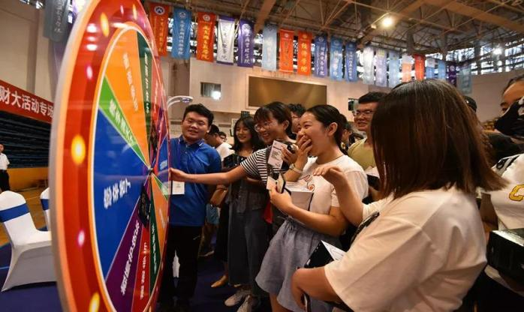
整点抽奖
活动期间，每日准点抽奖，在营销中心案场抽取幸运来宾，送出新年礼物一份。同时财神爷在营销中心巡游，发红包送礼品，迎来财气福气旺气运气。

Slide 12
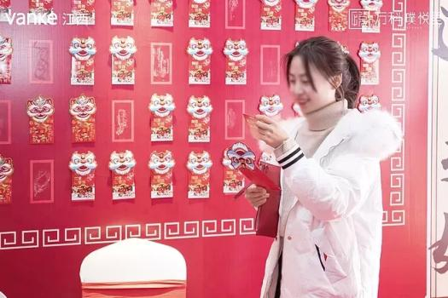
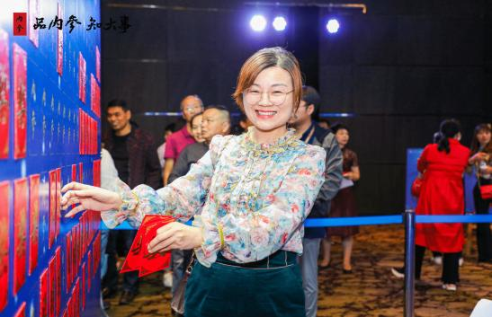
兔年幸运红包墙
营销中心处设置幸运红包墙，体现中国传统和谐的文化情绪，衬托出喜庆大气的活动氛围。

Slide 13
第二周暖场活动
莫负佳期 幸福时光

Slide 14
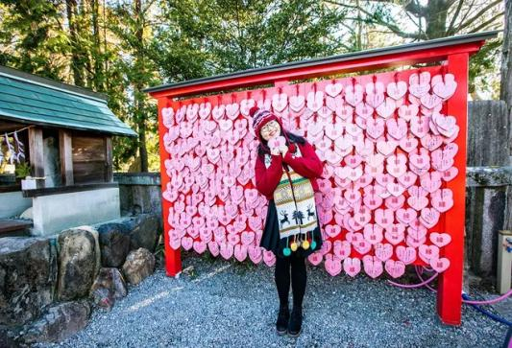
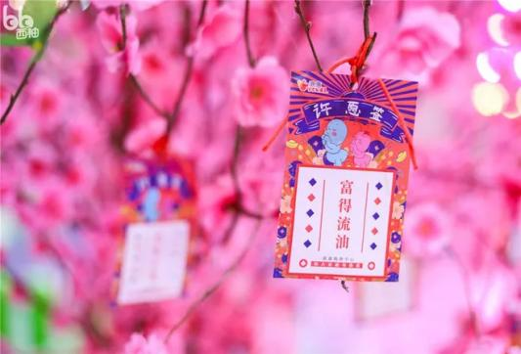
浪漫祈愿墙
现场设置浪漫的祈愿墙,情侣一起在许愿纸上写上“希望爱情更好”等愿望,亲手挂在祈愿墙上,为两人祈福。

Slide 15
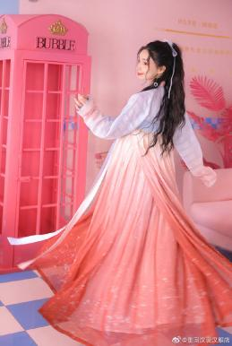
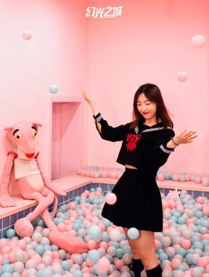
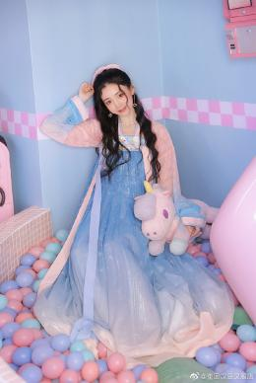
粉色打卡区
粉色的海洋球，浪漫的电话亭，精致的摆件，无声无息的诉说着柔情与蜜意，于万千时光中的一瞬，正好邂逅这里，惊艳于这粉色的世界，沉醉在这粉色的王国。

Slide 16


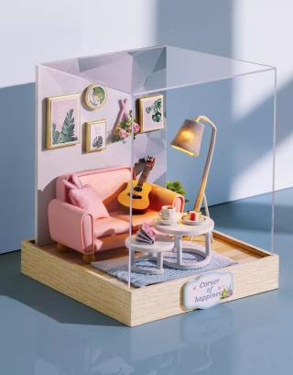
拼装诗意家
花一个下午，一起拼装未来诗意生活家，愿与你对坐时光一隅，浅浅笑对，淡淡守候，共度暖暖小时光。

Slide 17
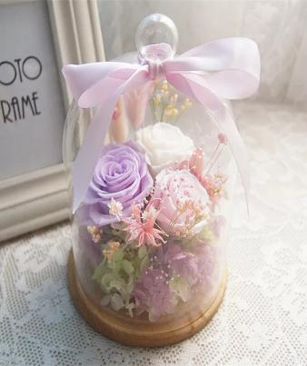
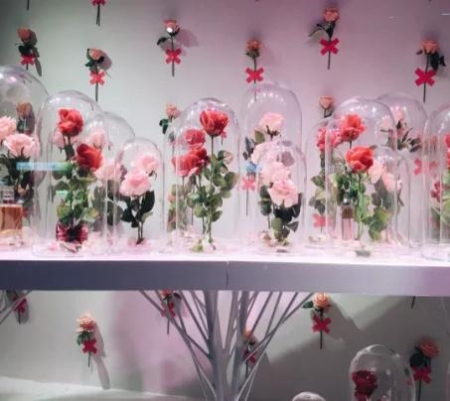
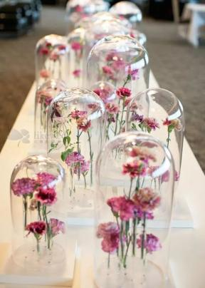
花永隽开
永生花DIY活动，一次艺术与花香的完美结合，一次匠心与美感的激情碰撞，带来久违的芬芳和惬意，只闻花香，不问今夕。

Slide 18
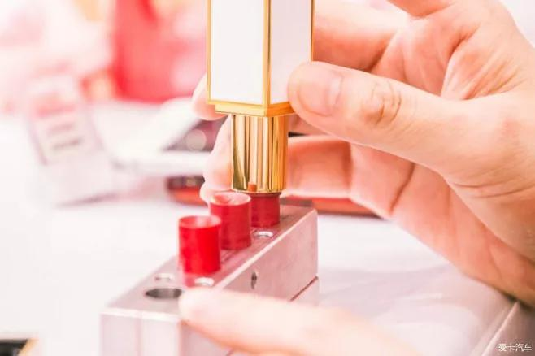
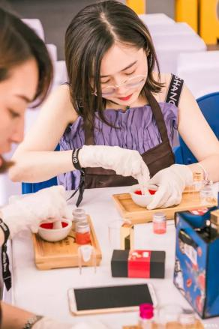
定制节日口红
说到送礼、和收礼,没有什么比自己一点一滴做成的更有心意,口红DIY,自己制作漂亮、健康的口红送给家人、送给女朋友,相信她们一定很开心。

Slide 19
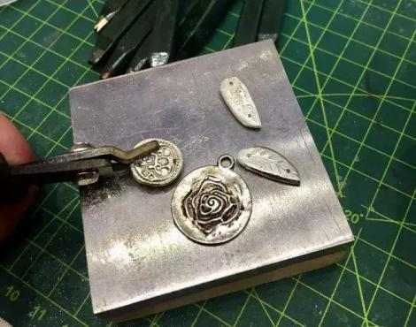
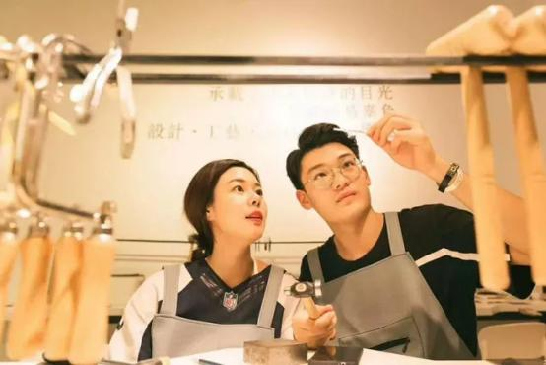
定制情侣首饰
由对方来亲手打磨定制，一款专属于自己的爱情戒指，是再浪漫不过了 。当然不论是与闺蜜结伴，或者赠予父母，DIY银饰都是不错的选择。

Slide 20
第三周暖场活动
万福如意 食神驾到

Slide 21
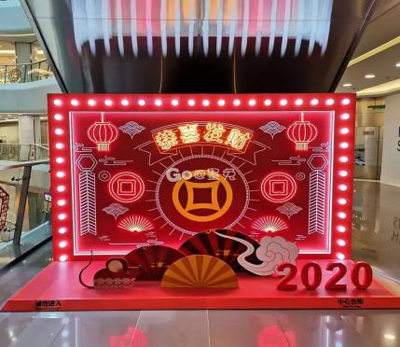
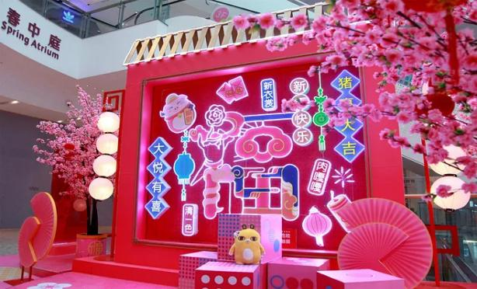
万福如意
结合新春潮流网红语录，打造发光字主题堆头，点缀案场氛围的同时，增添新春氛围。

Slide 22

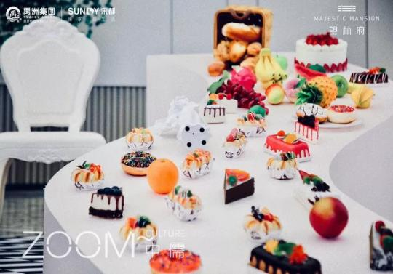
爱丽丝主题冷餐
爱丽丝主题冷餐水果 香甜可口的水果,色彩缤纷的蛋糕,一切鲜活都在刺激着你的视觉与味蕾,谁抵挡美味蛋糕和水果带来的甜蜜诱惑?

Slide 23
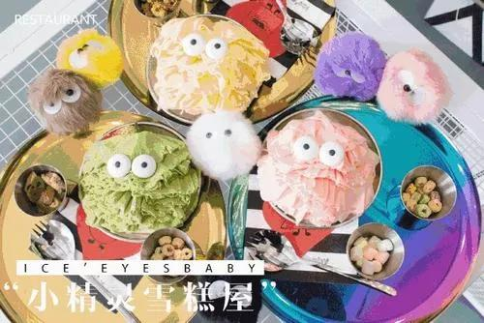
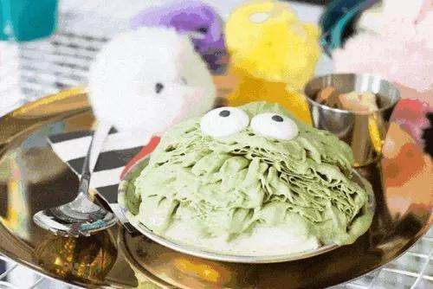
网红怪物绵绵冰
奔着这萌感与冰凉的绵绵冰来，被外表呆萌，心里却很温柔很清新，层层冰里埋着盛夏的水果和丝滑的雪糕球，细腻绵滑，每一勺都多了趣味性，越挖越丑...

Slide 24
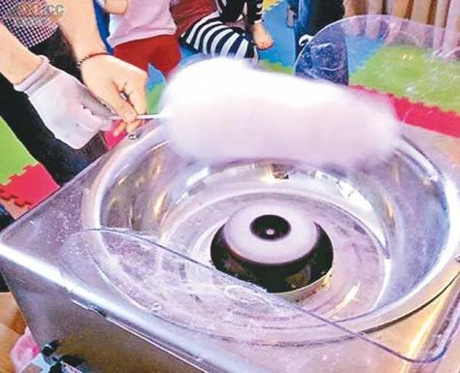
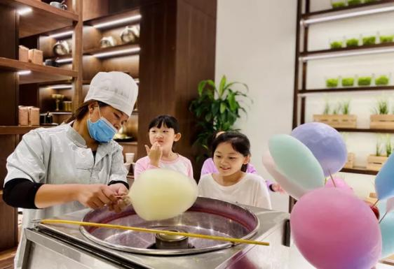
网红棉花糖
你小时候一定吃过很多棉花糖，毕竟口味甜长得还萌，吃的满脸都是，甜甜的回忆啊，式棉花糖，现在好多棉花糖为了吸引眼球就会制造出许多造型。

Slide 25
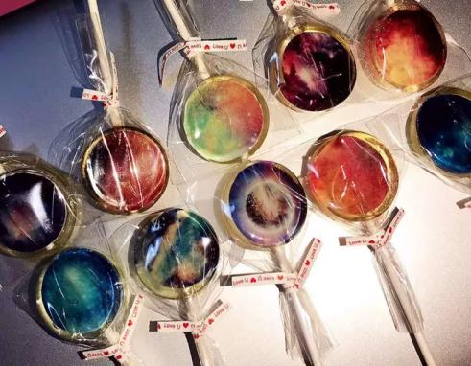
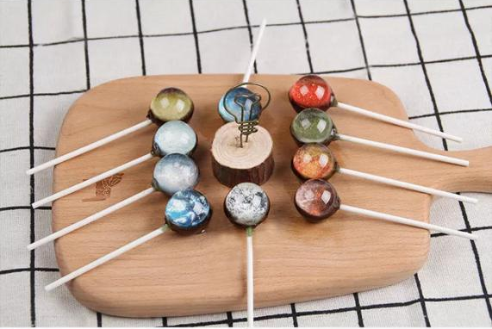
星空棒棒糖
将浩瀚星空溶于棒棒糖中，把所有情谊都融入棒棒糖中，制作既好看又美味的星空棒棒糖。

Slide 26
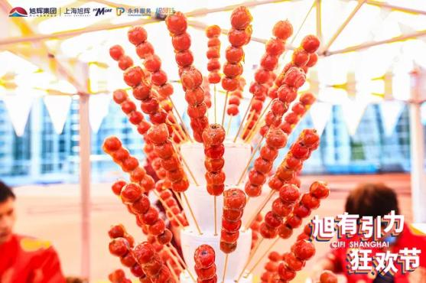
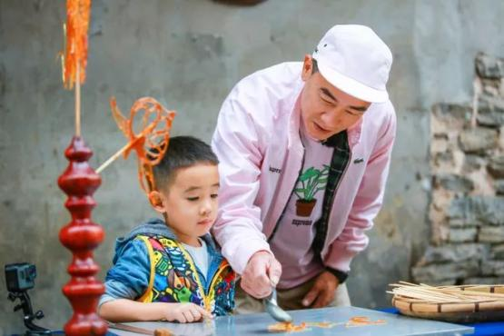
新春民俗美食
一次民俗美食DIY与亲子时光的互动体验，留存假期最美好的时光记忆，小朋友们在家长的带领下感受冰糖葫芦和糖画的制作。

Slide 27
第四周暖场活动
花灯贺岁 潮拜元宵

Slide 28
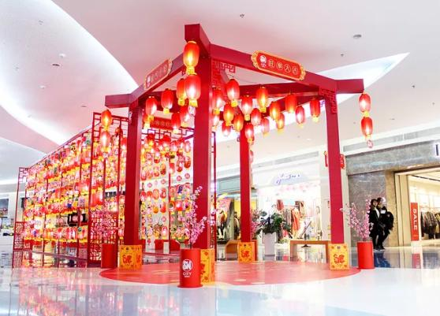
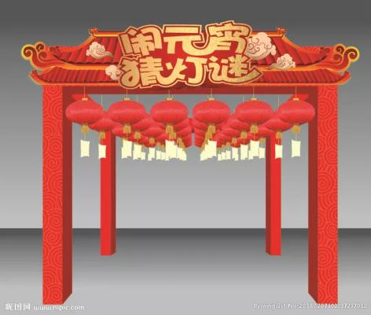
灯笼通道
元宵节到了,在过去人们过元宵节的时候,除了吃汤圆,还要猜灯谜,来增加元宵的喜庆气氛，现场搭建灯笼通道，悬挂红色灯笼，营造氛围十足的节日氛围。

Slide 29
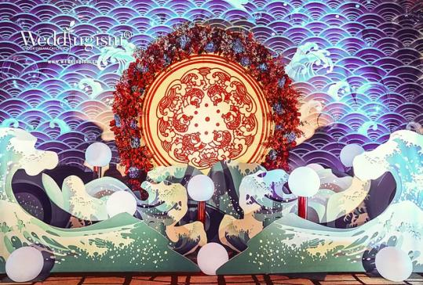
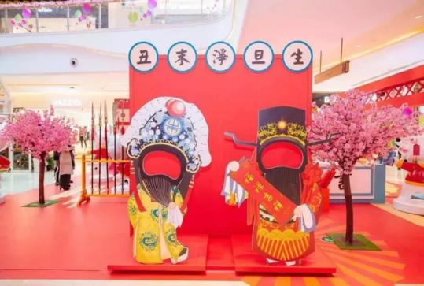
主题合影打卡
结合中国传统节日和民俗，现场打造两个主题合影区，京剧人物合影立牌和民俗主题合影区，以此延长来宾在此的停留时间。

Slide 30
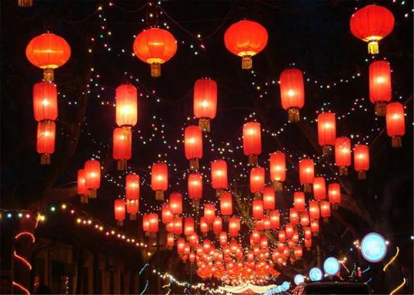
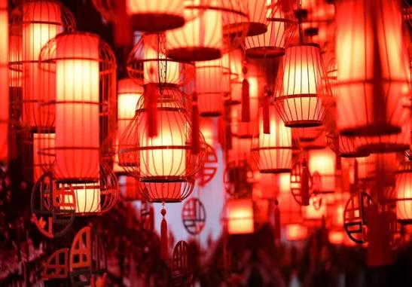
赏花灯
赏花灯有灯无月不娱人,有月无灯不算春。人们在元 宵佳节总爱去赏花灯,在银色的月亮应印下,人如美玉，赏心悦目。

Slide 31
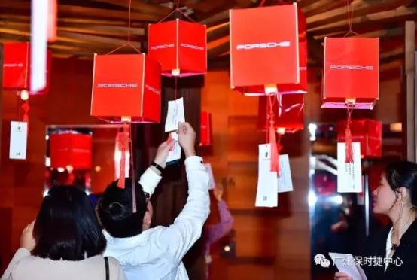
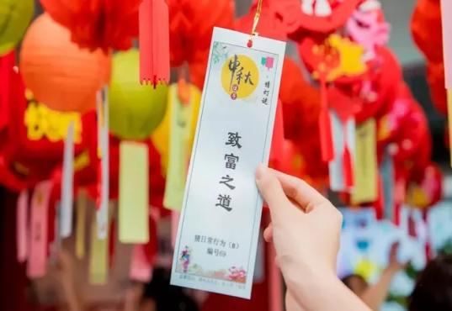
猜灯谜
趣味猜灯谜答案大全 灯谜是中国古代劳动人民智慧的结晶,是中国传统文化的一门综合性艺术。猜灯谜，赢礼品，是时候展示真正的“学霸”精神。

Slide 32
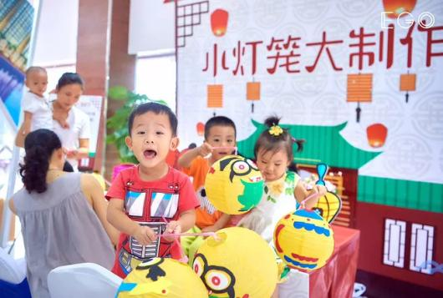
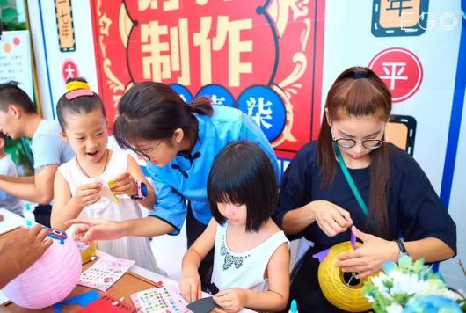
元宵宫灯制作
来宾在营销中心内可参与元宵宫灯制作体验，创作属于自己的元宵灯笼，并且活动所得的成果可以免费带回家，让来宾感受到xx浓厚的元宵欢乐气息！

Slide 33


元宵DIY
传统佳节当然要做应景之事，元宵节向来有吃汤圆的习俗，寓意合家团圆，安排专业的汤圆师傅现场教学，到场的嘉宾可以和家人孩子亲手做汤圆，体会到DIY的乐趣。

Slide 34


新年全家福
现场为来宾准备家庭新年服装，由客户进行挑选、试穿，专业摄像师为每一个来到的家庭拍全家福，留住不同时间最美的记忆。

Slide 35


连年有鱼
用纸做得鱼网，每人三次机会，捞到金鱼即可带回家。

Slide 36
04
场地规划
Future work plan

Slide 37


场地规划
在营销中心入口处布置主题拱门，释放本次活动主题。

Slide 38


场地规划
在营销中心入口 处设置桁架展板和迎宾矩阵，不仅吸引来宾和周边人群的注意，而且具有一定的指示作用，指引来宾前往营销中心参与活动。

Slide 39


场地规划
营销中心内场设置新春主题合影堆头，集合去年荣誉和新年祝福，激发公司员工的新一年的积极性和热情。

Slide 40
感谢聆听

